Slide 1
слово о маме
”
Подготовили дети группы №8 «Пчелки» и воспитатель Андреева Елена Александровна

Slide 2



Slide 3


Slide 4
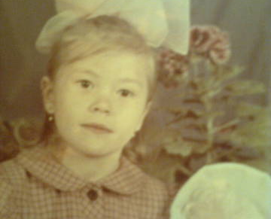
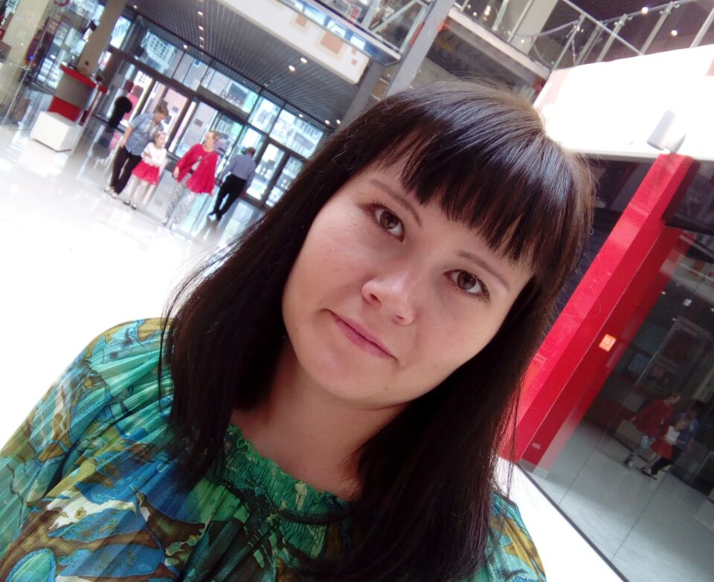
Мама Данила Кирюшина
Моя мамам Надежда Алексеевна Кирюшина.
Моя мамам военная.
Она любит есть готовить.
У моей мамы черные волосы.
Моя мама добрая
Моя мама красится на работу или в магазин.

Slide 5
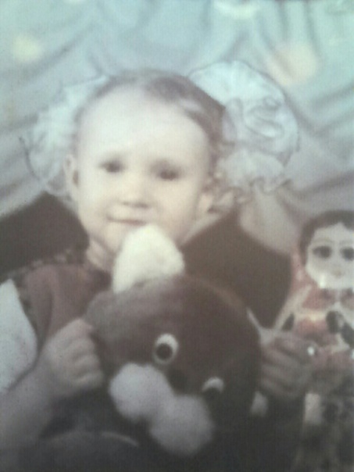
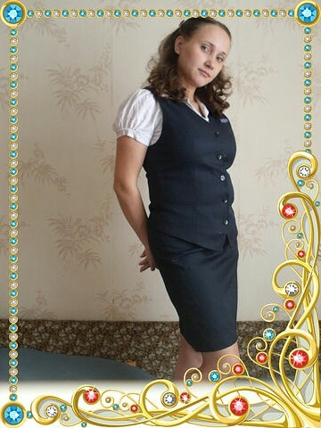
Мама Дианы Нигматулиной
Мама любит гладить Белку.
Любит смотреть телевизор.
Она веселая.

Slide 6
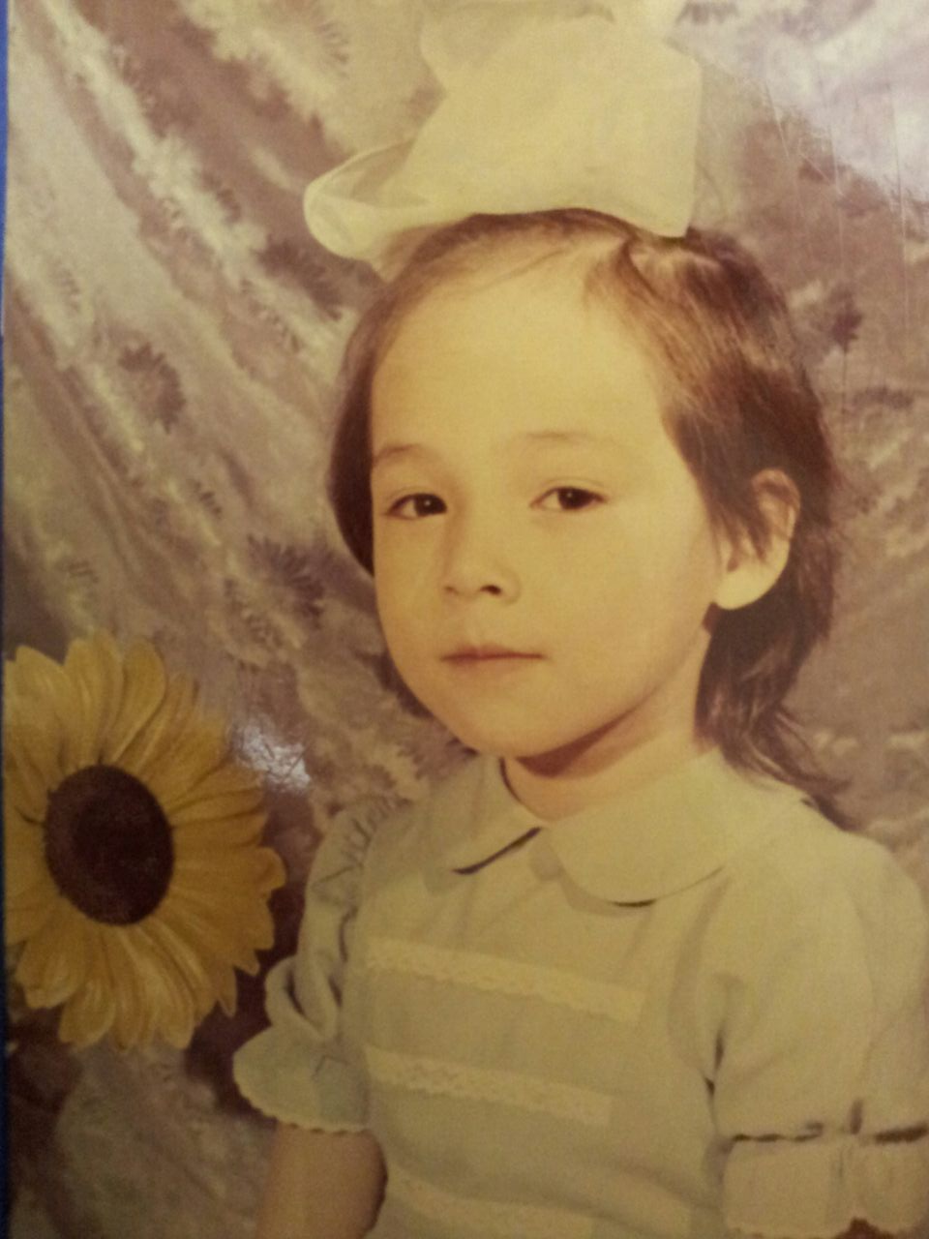
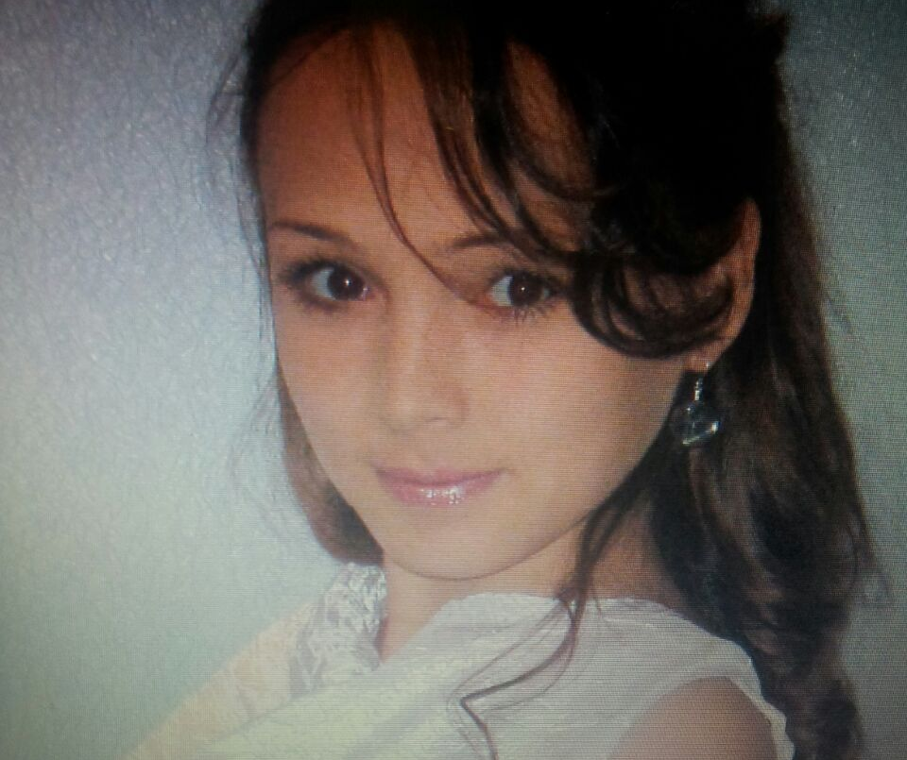
Мама Егора Копысова
Мама красивая, любит порядок везде.
Мама боится немножко кошек.
Она любит меня и Анюту.
Еще она умная и худая.
Следит за формой.

Slide 7
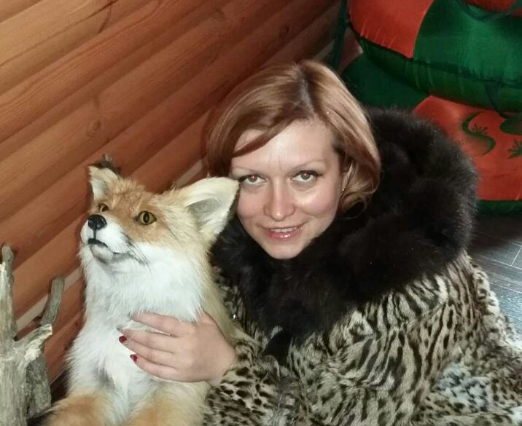
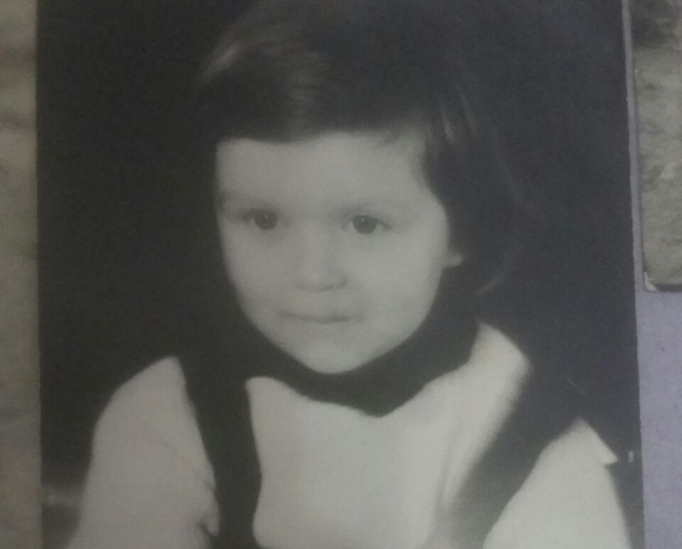
Мама Насти Пахомовой
Она у меня домой приходит
Красивое платишко одевает
Носит свой любимый костюм с тигром
У нее волосы кудряшками, рыжие
Веселая и радостная

Slide 8
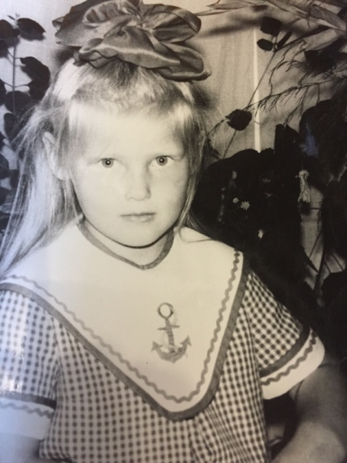
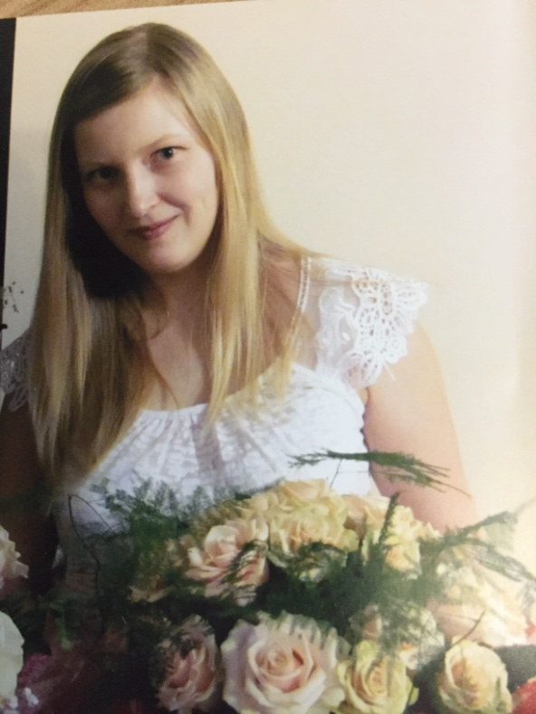
Мама Гриши Авакяна
Она такая вот добренькая, а еще она красиво одевается, что даже папа ее любит.
Мама меня любит нам че то вкусненькое покупает.

Slide 9
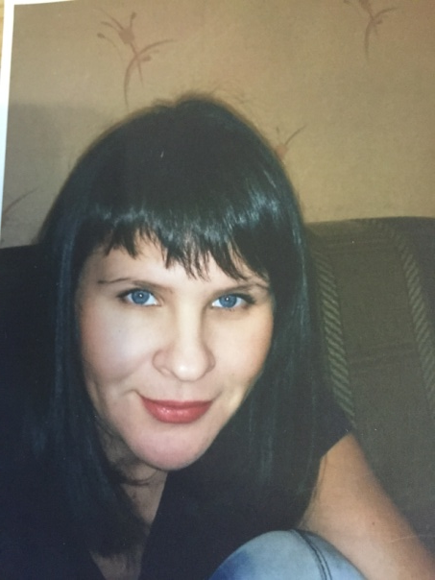
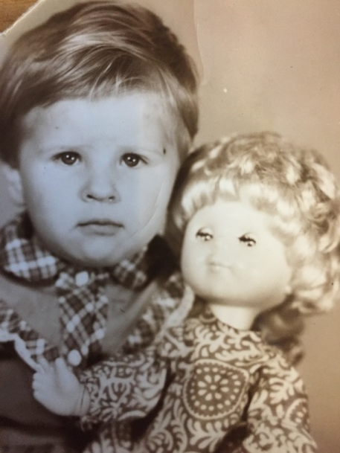
Мама Леры Маслаковой
Она скромная, нууууу она бывает ласковой.
Вот еще на работе работает до ночи.
Когда грустная песня звучит она плачет.
Любит дрова носить
Мама иногда стригется.
У нее черные волосы и голубые глаза
Нос у нее как у ее мамы

Slide 10
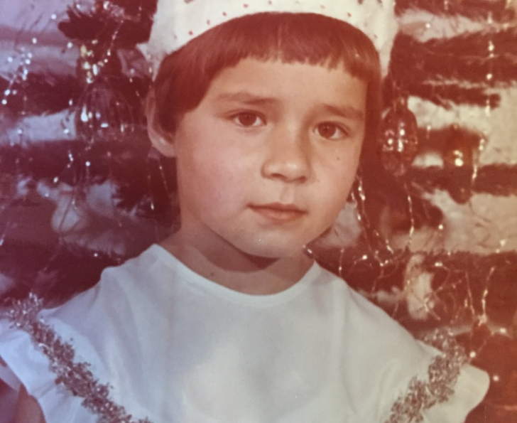
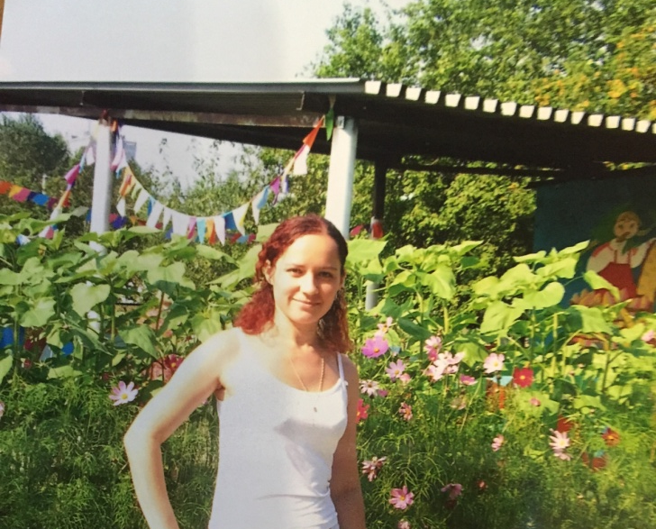
Мама Матвея и Тимофея Селеевых
Матвей – она любит посмотреть новости, ездить к бабушке.
Она красивая
Любит читать нам книжки.
Тимофей- добрая. У нее волосы на голове до шеи.
Любит телевизор смотреть
Она любит когда я ей делаю подарки
Она ходит с коричневыми глазами.

Slide 11
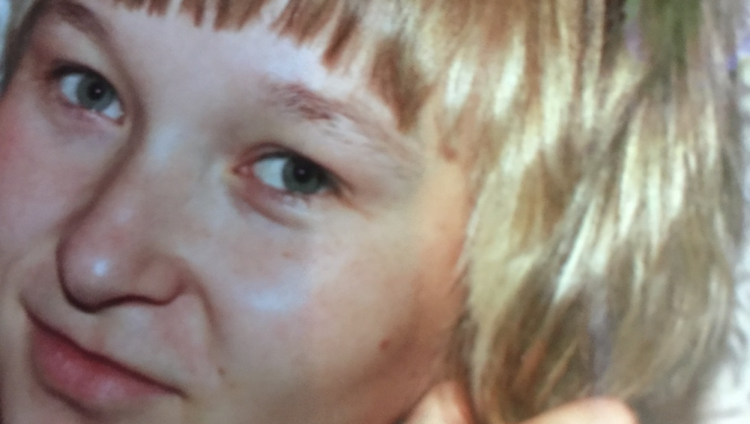
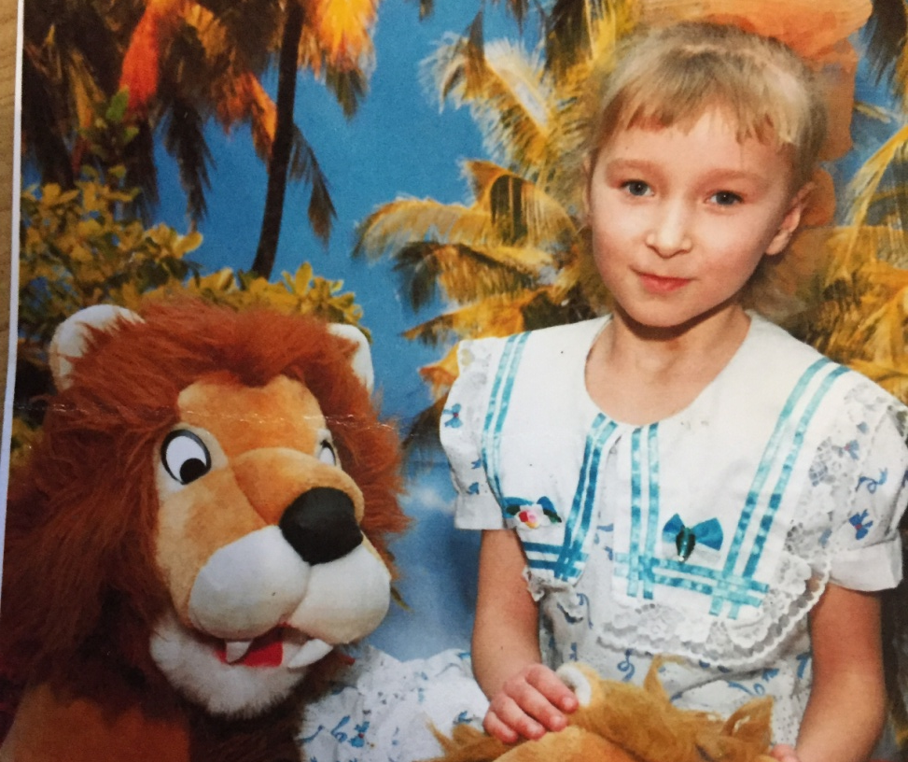
Мама Ксюши Никифоровой
Хорошая, добрая
Мама любит спать.
Еще она любит братиков.

Slide 12
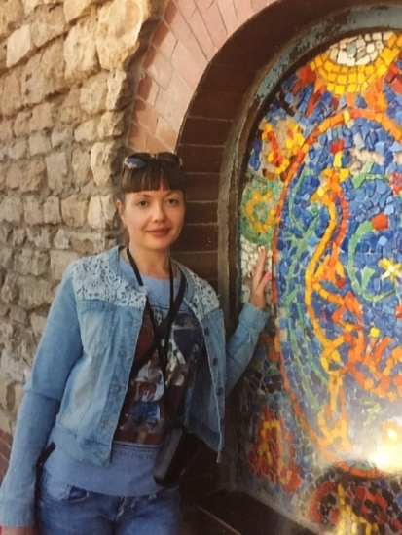
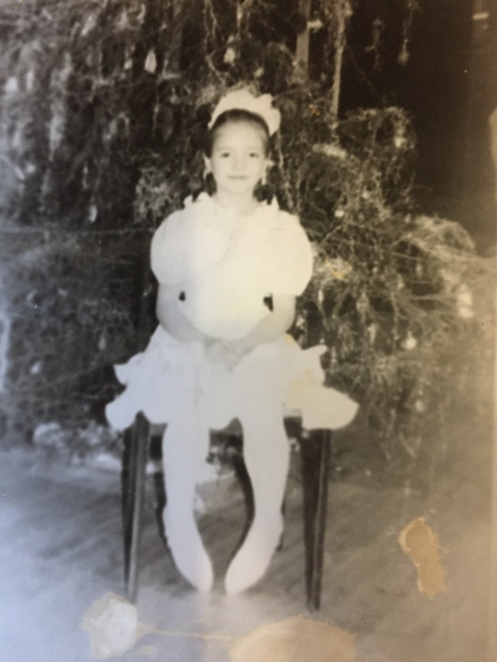
Мама Вани Тютенкова
У нее есть косы иногда. А бывает просто есть волосы распущены.
Она любит смотреть телевизор и пить чай с молоком.
У нее иногда губы накрашены, глаза как бы черно-зеленые или черно-белые.

Slide 13
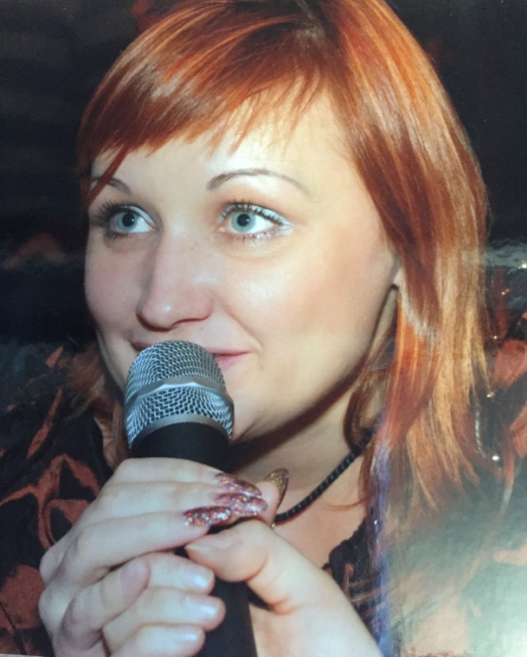
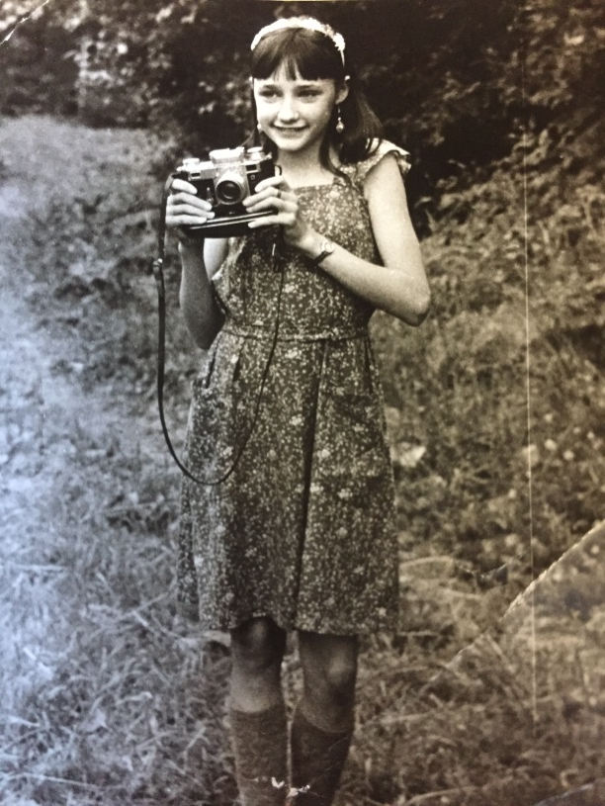
Мама Оли Топорковой
Мама заплетает меня, все покупает
Смотрит кино
Она красивая , любимая
Лопаты нам покупает с Тимой
Носит красивые платья
Готовит вкусно

Slide 14
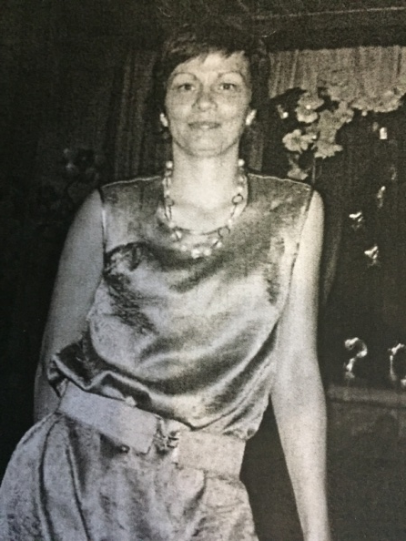
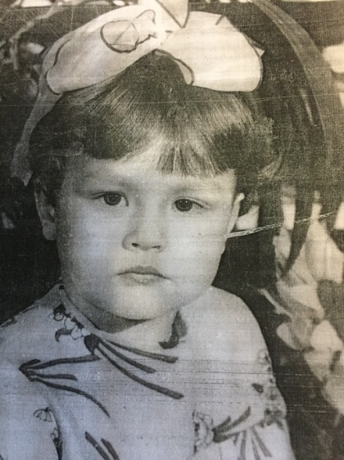
Мама Насти Дьяковой
Добрая, красивая
Она любит у нас брать планшет и играть
Любит готовить и стирать.

Slide 15
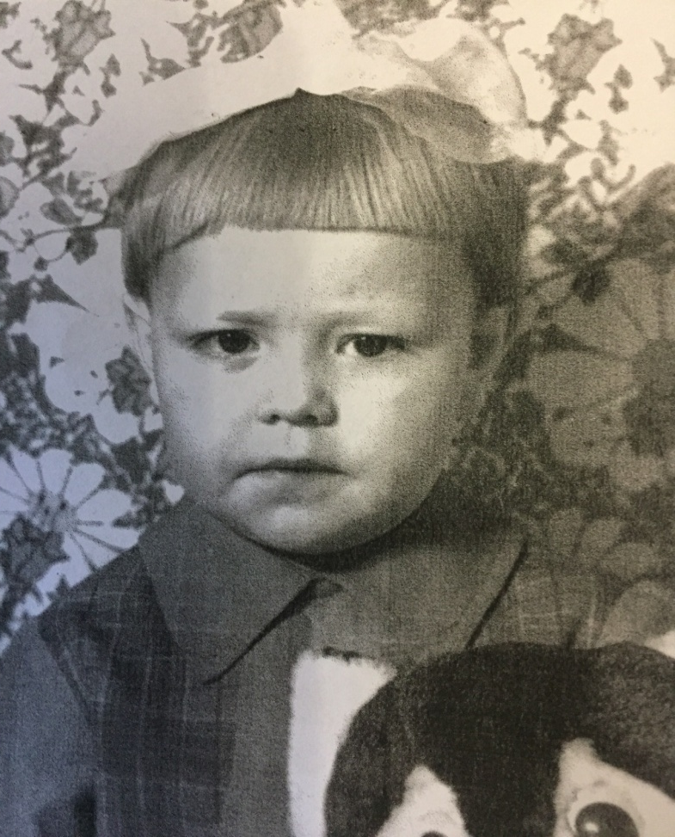
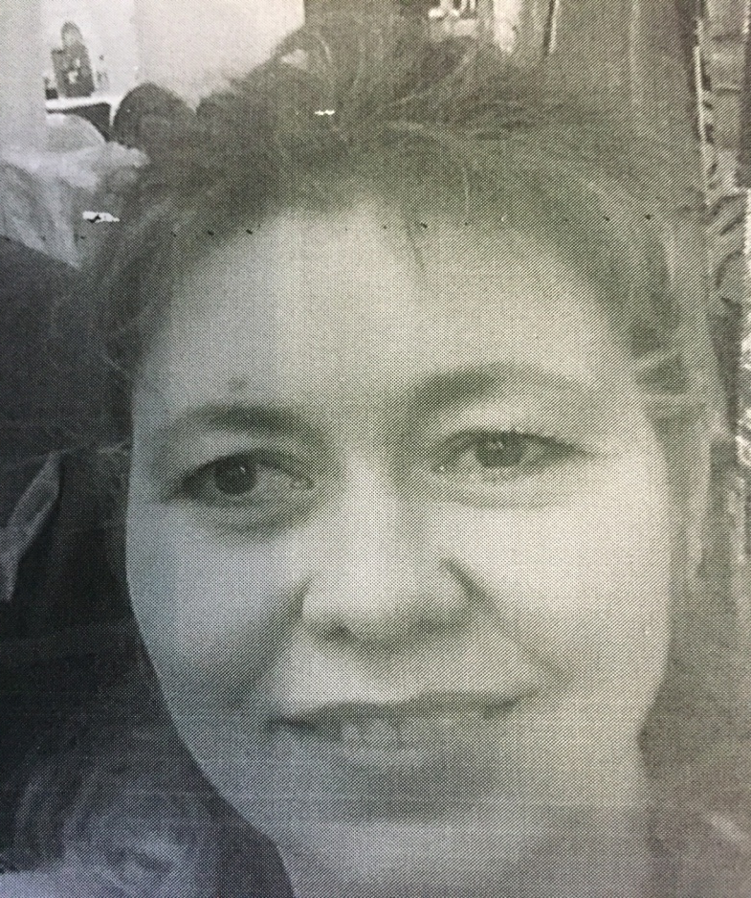
Мама Маши Мухамедшиной
Моя мама высокая. Волосы у нее короткие рыжие. Работает за компьютером , зарабатывает деньги.
Она иногда добрая. Ей бывает иногда грустно или обидно. Дома ходит в красивом платье.

Slide 16
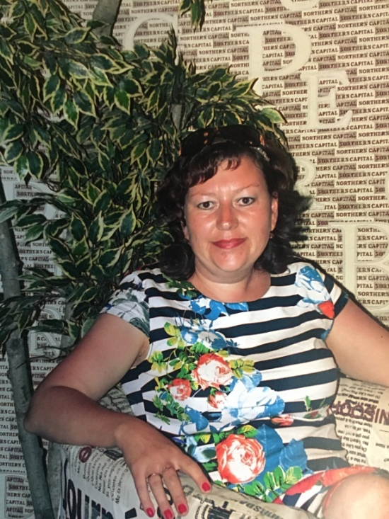
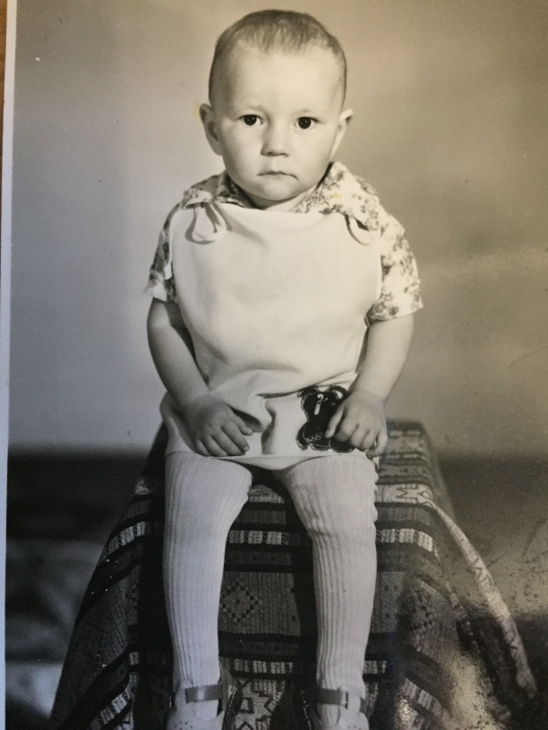
Мама Данила Дроздова
Она красивая
Любит варить
Любит постоянно сидеть в компьютере

Slide 17
Бабушка Артема Колесникова
Хорошая
Много готовит
Играет в компьютер в контакте
Покупает игрушки

Slide 18
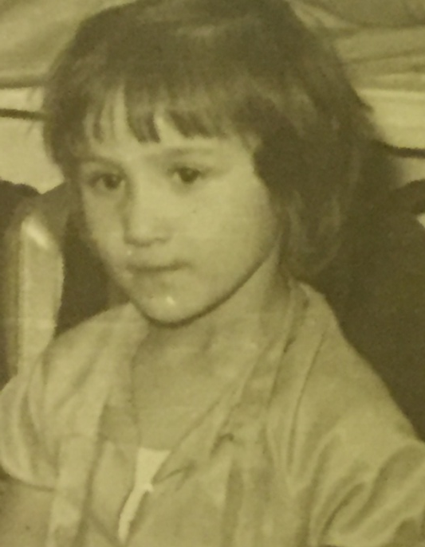
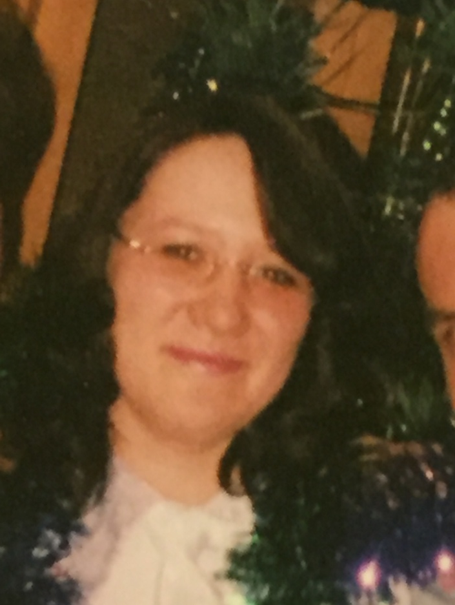
Мама Гриши Зайникаева
Хорошая, веселая, красивая
У меня мама любит спать по утрам
Еще у меня мама вежливая.

Slide 19
Мама Димы Рамазанова
У меня мама Аня
У нее волосы рыжие, глаза серые
Мама любит шить
Она любит на заводе работать

Slide 20
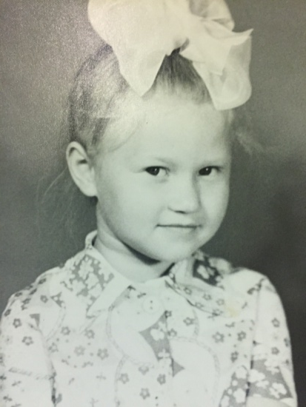
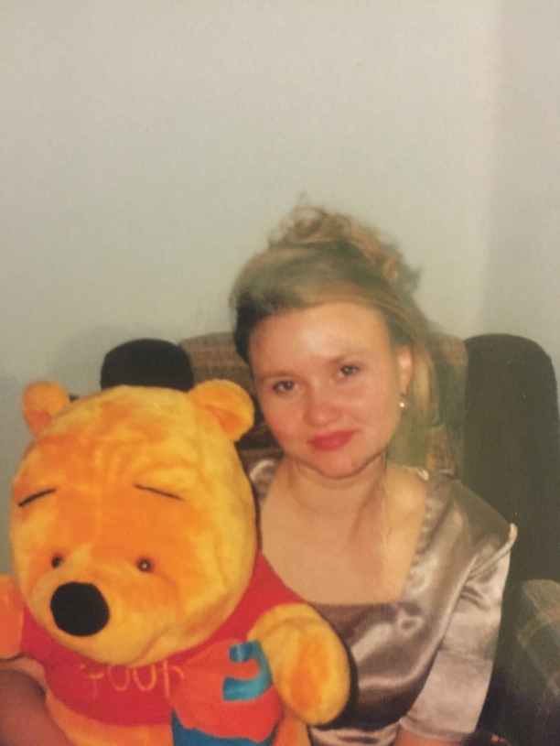
Мама Яны Экельбаум
Красивая
Она любит готовить
Любит ходить в парикмахерскую
Она любит покупать себе новые подарки
Волосы у нее были короче, а стали длиннее

Slide 21
Мама Коли Костромина
Нуууууу у меня мама веселая
Любит нас
Еще всегда она в работе
А еще она красивая
Любит жарить
Получать деньги на своей работе

Slide 22
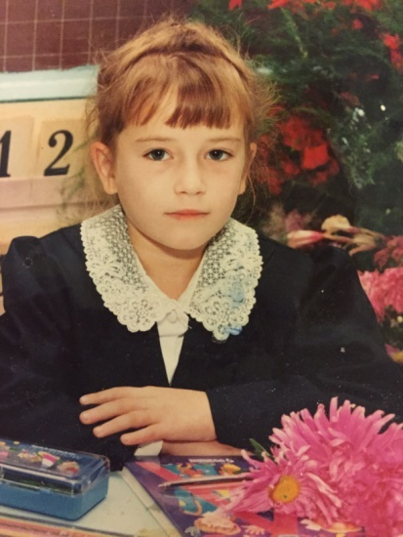
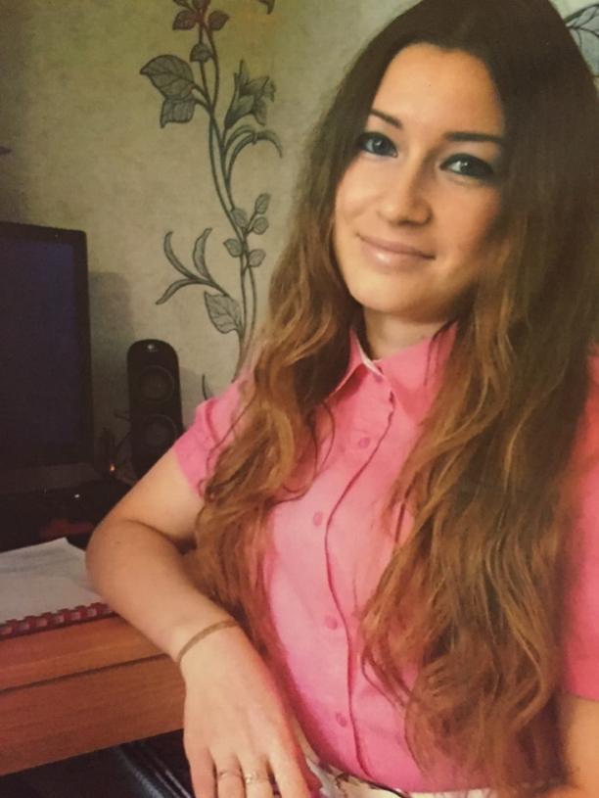
Мама Андрея Нехорошкова
Она у меня красивая, умная
Любит с братиком играть,
Чистоту любит
Маму зовут Катя
Иногда красит губы, а ногти когда они становятся старые красит в желтый или зеленый цвет

Slide 23
Мама Димы Кадникова
Она хорошая
Еще всегда покупает мне че-нибудь
Мне помогает что-то сломанное делать
Мама худая
Еще она носит с Микки Маусами платье

Slide 24
Мама Сони Гореловой
Мама Люда
Она носит пумпончик на голове
Она одевает футболку и шортики
Мама красится на лице синими тенями
Она любит варить суп и много блинчиков
Она любит Мульку гладить
Мама иногда строгая иногда добрая
Озорная

Slide 25


